Slide 1
Religion / Spiritualität (R/S) in der Psychotherapie
Prof. Dr. med. Samuel Pfeifer

Slide 2
Überblick über die Therapieschulen
Jürgen Kriz (2014).Grundkonzepte der Psychotherapie. Weinheim Beltz (7.Auflage).

Slide 3
Notes:
Quelle: Spiegel 2016, Heft 51, S. 74

Slide 4
Welche Bedeutung hat R/S für Psychotherapeuten
Bisher nur wenige Studien in Deutschland
Einige Studien in den USA
Vorsicht bei der Übertragung US-amerikanischer Ergebnisse auf deutsche Verhältnisse! (R/S spielt eine deutlich grössere Rolle in Gesellschaft, spezieller religionsgeschichtlicher Hintergrund)

Slide 5
Ausgangsfragen
Welche Position beziehen die verschiedenen Therapieschulen gegenüber R/S?
Welche Bedeutung hat R/S für Psychotherapeuten?
Welche Bedeutung hat R/S für Patienten?
Wie lässt sich R/S in die therapeutische Arbeit integrieren?

Slide 6
Studie Spiritualität / Religiosität in der Psychotherapie (Hofmann & Walach 2011)
Repräsentatives Survey unter deutschen amb. psychol. PT
895 PT aus ganz Deutschland (56 % Rücklauf)
2/3 glauben an eine transzendente Realität, 2/3 bezeichnen sich als religiös oder spirituell (S > R), 2/3 berichten von R/S Erfahrungen
Durchschnittlich 22 % der Patienten erwähnen R/S in der PT
Bei 81 % der PT spielte R/S keine oder kaum eine Rolle in der Ausbildung
66 % meinen, R/S sollte in der Ausbildung eine grössere Rolle spielen.
Hofmann, L. & Walach, H. (2011). Spirituality and religiosity in psychotherapy - A representative survey among German psychotherapists. Psychotherapy Research, 21 (02), 179–192.

Slide 7
Wahrnehmung von R/S
80 %
PAT
THER
subjektives Leiden / therapeutische Interpretation
SPIR / REL
Positives Coping
Negativer Konflikt
Weltanschaulicher Hintergrund
Eigene Erfahrungen
20 %

Slide 8
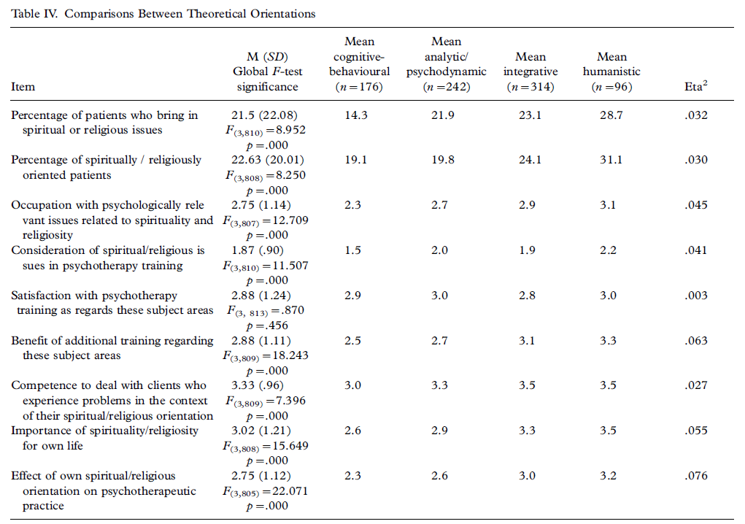
S/R in der Psychotherapie (Hofmann & Walach 2011)
Skalen von 0 bis 4

Slide 9
Repräsentative PT-Befragung in Franken (kath) (Demling et al. 2001)
Drei Viertel der Psychotherapeuten bezeichnen sich als «religiös eingestellt oder praktizierend».
Katholische PT zeigten sich kirchentreuer und der Religion gegenüber aufgeschlossener als evangelische oder agnostisch/atheistische PT.
20 % der PT haben schon für Pat. gebetet.
50 Prozent können sich Hinzuziehung eines Seelsorgers vorstellen.
Die psychotherapeutische Praxis wird durch die religiöse Einstellung beeinflusst.
Demling JH, Wörthmuller M, O’Conolly TA (2001). Psychotherapie und Religion. Eine repräsentative Umfrage unter fränkischen Psychotherapeuten. Psychotherapie, Psychosomatik, medizinische Psychologie, 51:76-82.

Slide 10
Psychotherapie und Spiritualität (Hundt 2007)
Qualitative Studie über die Integration östlich-spiritueller Konzepte und Methoden in die PT
Narrative Interviews mit 6 Psychotherapeuten (Transpersonale PT)
Lehnen explizit ab, Spiritualität von sich aus einzubringen
Bringen implizit aber spirituell/religiöse Konzepte bei den Therapiezielen und beim Therapieverständnis ein.
Ist «ideologische Neutralität» in der PT überhaupt machbar oder besteht immer eine subtile Beeinflussung?
Hundt U. (2007). Spirituelle Wirkprinzipien in der Psychotherapie. Eine qualitative Studie zur Arbeitsweise ganzheitlicher Psychotherapeuten. Berlin: Lit Verlag.

Slide 11
Befunde aus den USA
Delaney et al. (2007)
Psychotherapeuten sind deutlich weniger religiös als die Bevölkerung.
Heute deutliche Tendenz zur persönlichen Spiritualität.
Religiosität bei Patienten wird von 82 % als positiv gesehen, nur in 7 % negativ.
O‘Connor & Vandenberg (2005):
Je höher die religiöse Überzeugung der Patienten von der Main-Stream-Religiosität entfernt ist, desto höher ist die Einschätzung von Psychopathologie bei Psychotherapeuten.
Notes:
Delaney, Harold D.; Miller, William R.; Bisonó, Ana M. (2007). Religiosity and spirituality among psychologists: A survey of clinician members of the American Psychological Association. Professional Psychology: Research and Practice, Vol 38(5), Oct 2007, 538-546.
Abstract: Has the disparity in religiosity between clinicians and the general public decreased in recent years? Clinician members of the American Psychological Association (APA) were surveyed regarding their religion and spirituality. The survey was sent to 489 randomly selected members of APA, of whom 258 (53%) replied. Items were drawn from prior surveys to allow this APA sample to be compared with the general U.S. population and with an earlier survey of psychotherapists by A. E. Bergin and J. P. Jensen Although no less religious than A. E. Bergin and J. P. Jensen's (1990) sample, psychologists remained far less religious than the clients they serve. The vast majority, however, regarded religion as beneficial (82%) rather than harmful (7%) to mental health. Implications for clinical practice and training are considered.
O’Connor S & Vandenberg B (2005). Psychosis or faith? Clinicians’ assessment of religious beliefs. Journal of Consulting and clinical Psychology 73:610-616.

Slide 12
Befunde aus den USA II
Johnson et al. (2007):
Die meisten R/S erfahrenen PT bevorzugen einen «pluralistic approach»:
Offenheit kommunizieren für R/S der Patienten
Betonung der Diversität der religiösen Wege
Nicht die eigenen Werte überstülpen
R/S-Probleme sind nicht solitär
Schrittweises Auftauchen von R/S-Problemen

Slide 13
Welche Bedeutung hat R/S für Patienten
Anne Zahn Univ-Klinik Freiburg (vgl. nächste Folie)
Grosse Zahl an Studien in den USA
Studien vorwiegend mit religiösen Patienten und weniger mit spirituellen Patienten (Bias in der Erhebung / Inkongruenz mit Therapeutencharakteristika)

Slide 14
Studie Bedürfnisse der Patienten in der Klinik
25 % - wichtig, sehr wichtig
18 % - nicht erwünscht
Wie kann man sich dem Thema kultursensibel – ethisch verantwortungsvoll, therapeutisch zentriert annähern?

Slide 15
Diskussionspunkte
DISKUSSION
«Spiritualität» der Therapeuten
Welche Gründe könnte es für den Bedeutungszuwachs von R/S für die Psychotherapie in den letzten 20 Jahren geben?
Therapieschulen und R/S
Passung Psychotherapeut – Patient bei R/S
Welche R/S integrierenden Konzepte gibt es?
Weltanschauliche bzw. Werteneutralität
Integration von R/S in der Psychotherapie-Ausbildung
Patientenperspektive

Slide 16
Befunde aus den USA I
Rose et al. (2001):
Studie an 74 Pat. (40 % keine religiöse Zugehörigkeit!)
63 % R/S Themen in der PT sind angemessen, 55 % wünsche dies.
18 % wünschen dies explizit nicht (eher Seelsorger / nicht relevant)
Johnson & Hayes (2003):
2754 Patienten an universitären Beratungsstellen
20 % berichten von Problemen in Zusammenhang mit eigener R/S (z.B. Unklarheit über Werte, Vorstellung für Sünde bestraft zu werden etc.)

Slide 17
Befunde aus den USA II
Belaire & Young (2002)
100 christliche Patienten mit mittlerem oder hohem Grad an konservativer Einstellung erwarten von sekuaren PT Respekt und Offenheit gegenüber R/S.
Hoch Konservative erwarten eher religiöse Interventionen (spez. Gebet)
Weld & Eriksen (2007)
165 christliche Patienten vor Beratungsbeginn bei christlichen PT
82 % erwarten lautes Gebet, welches vom PT initiiert sein sollte
Weniger solche Erwartungen bei jungen, katholischen, liberalen Patienten

Slide 18
Befunde aus den USA III
Mayers et al (2007)
Interviews mit 10 Patienten vor und nach Therapie im säkularen Setting
Erwartung, dass R/S ignoriert oder unsensibel behandelt wird.
Erfahrung der Hilfe durch säk. PT war positiv (z.T. neue Einsichten, z.T. aber auch abwartendes Einschätzen bzgl. R/S)
Martinez et al. (2007)
152 mormonische Studenten in mormon. Beratungscenter
Mehrheit bevorzugt religiöse Interventionen ausserhalb PT
Angemessen z.B.: Schriftbezug, Vergebung thematisieren

Slide 19
Diskussionspunkte
DISKUSSION
Viele Patienten sind offen für R/S Themen
Offenheit signalisieren, R/S einzubeziehen
Hochreligiöse Patienten sind eine spezielle Gruppe (Angst vor Pathologisierung, verlangen Einbezug «ihrer» R/S)
Wesentlich: routinemässig spezifische Glaubensüberzeugungen, Erwartungen und Bedürfnisse erfragen / erfassen (z.B. SPIR)
CAVE: Was für den einen «spirituell» ist, ist von andern nicht erwünscht (Beispiele diskutieren!)
Immer Einwilligung einholen, bevor eine R/S Intervention angeboten wird (informed consent)
Man muss nicht Experte in allen Religionen sein, aber Grundkenntnisse sind hilfreich.

Slide 20
Wie lässt sich R/S in die therapeutische Arbeit integrieren?

Slide 21
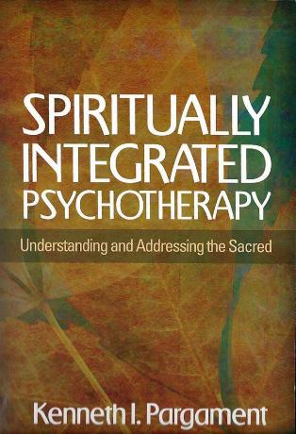
Was sind R/S-Interventionen?
Sensitivität und Respekt für R/S
Psychotherapeutische Techniken, die durch den Einbezug von explizit religiösen Inhalten modifiziert werden
Psychotherapeutische Interventionen, die direkt religiöse Handlungen einbeziehen
R/S mit der Tendenz, Basis-Psychotherapie zu werden
Pargament: Spiritually Integrated Psychotherapy. New York 2007
Aten, McMinn, worthington: Spiritually Oriented Interventions for Counseling and Psychotherapy. Washington 2011

Slide 22
1) Sensitivität für R/S
Feinfühlige Exploration von R/S (auf feine Signale achten! – Benutzung religiöser Redewendungen)
Sich spezifische Aspekte der Glaubensüberzeugung erklären lassen
Sich erkundigen, wie bestimmte hilfreiche Konzepte, Ressourcen, Konflikte in den Glaubensüberzeugungen enthalten sind
Offenheit und Respekt signalisieren für spirituelle Impulse, die der Patient von sich aus äussert
Evtl. Seelsorger / Pastor / Priester / Imam beiziehen.
Vgl. Griffiths: Religion hilft, Religion schadet. Darmstadt 2010

Slide 23
2) Modifikation mit explizit religiösen Inhalten
Vor allem Verfahren aus dem Spektrum der kognitiven VT
Manualisierte Verfahren für Depressive, Substanzabhängige, Missbrauchsopfer, Essstörungen
Achtsamkeitsbasierte Therapie (MBSR / MBCT)
Können auch von Therapeuten gut angewendet werden, die nicht selbst religiös sind.
Notes:
MBSR = Mindfulness Based Stress Reduction (Jon Kabat-Zinn)
MBCT = Mindfulness Based Cognitive Therapy of Depression (Williams, Teasdale und Segal)

Slide 24
3) Psychoth. Interventionen mit relig. Praktiken
Gebet
Segnung, Handauflegung
Vergebung
Dankbarkeit
Meditation
Lesen religiöser Texte
Schutzmittel gegen das Böse
Rituale (spez. in esoterischem Kontext)
Pargament: Spiritually Integrated Psychotherapy. New York 2007
Aten, McMinn, worthington: Spiritually Oriented Interventions for Counseling and Psychotherapy. Washington 2011

Slide 25
4) Spirituell gefärbte Therapien
Manche religiös-spirituelle Schulen haben die Tendenz, sich als Basis-Psychotherapie zu verstehen
Spirituelle Wirkfaktoren werden als primär angesehen
Etablierte Psychotherapie nur noch komplementär
Beispiele:
Transpersonale Psychotherapie
Christliche Psychologie als eigenständiges Paradigma (IGNIS)
Bisher kaum empirische Studien zur Wirksamkeit
BEISPIELE

Slide 26
Wie effizient sind R/S Interventionen?
Metaanalyse durch Smith et al (2007) n = 1845
+: Explizites Vermitteln von spirituellen Konzepten und Anpassung an Patientensituation
– : Anwendung religiöser Imaginationen und Meditation
=: Patientengebet und Lesen religiöser Texte
+: R/S-Interventionen sind effektiver als säkulare
Notes:
Timothy B. Smith, Jeremy Bartz & P. Scott Richards (2007). Outcomes of religious and spiritual adaptations to psychotherapy: A meta-analytic review. Psychotherapy Research 17:653-655.
ABSTRACT (E): The use of spiritually oriented psychotherapies has increased dramatically during the past decade. This article reports a meta-analysis of 31 outcome studies of spiritual therapies conducted from 1984 to 2005 with clients suffering from a variety of psychological problems. Across the 31 studies, the random-effects weighted average effect size was 0.56. This finding provides some empirical evidence that spiritually oriented psychotherapy approaches may be beneficial to individuals with certain psychological problems (e.g., depression, anxiety, stress, eating disorders). Recommendations for future research in this domain are offered.
ABSTRACT (D): Ergebnisse religiöser und spiritueller Adaptionen in der Psychotherapie: Eine Meta-AnalyseDer Einsatz spirituell orientierter Psychotherapien hat in den letzten zehn Jahren beträchtlich zugenommen. Dieser Artikel berichtet eine Meta-Analyse von 31 Outcome-Studien spiritueller Therapien, durchgeführt von 1984 bis 2005 mit Klienten, die an unterschiedlichen psychologischen Problemen leiden. Die durchschnittlichen Effektstärken liegen bei 0,56. Diese Ergebnisse liefern empirische Anzeichen dafür, dass spirituell orientierte Psychotherapieansätze für Personen mit verschiedenen psychologischen Problemen (z. B. Depression, Angst, Stress, Essstörungen) förderlich sein können. Empfehlungen für zukünftige Forschung in diesem Bereich werden gemacht.

Slide 27
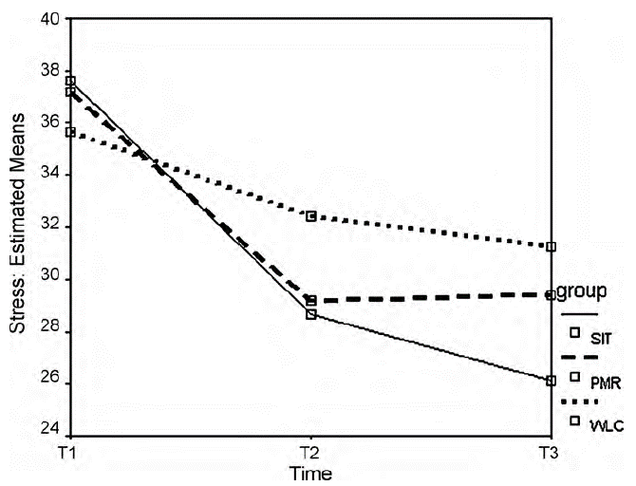
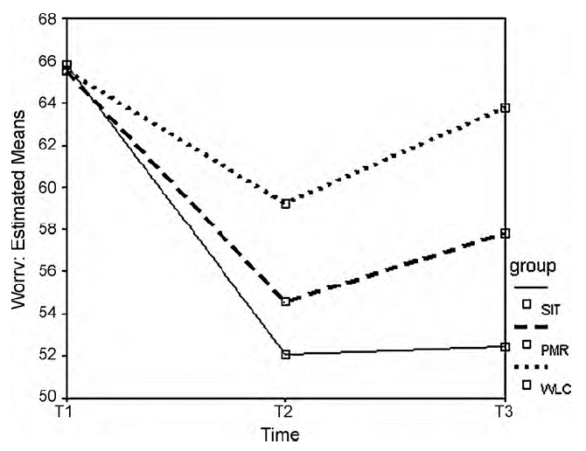
Ergebnisse einer jüdischen Studie
STRESS
WORRY
SIT = Spiritually Integrated Therapy
Rosmarin DH, Pargament KI, Pirutinsky S, Mahoney A (2010). A randomized controlled evaluation of a spiritually integrated treatment for subclinical anxiety in the Jewish community, delivered via the Internet. Journal of Anxiety Disorders 24:799-808.

Slide 28
Fallbeispiel «Abendmahlphobie»
28-jähriger Mann
Strenge religiöse Erziehung
Schluckzwang beim Abendmahl
Vermeidung von Abendmahlsfeiern
Psychotherapie greift spirituelle Bedeutung des Abendmahls auf, erklärt aber auch psychosomatische Zusammenhänge, sucht Lösungen

Slide 29
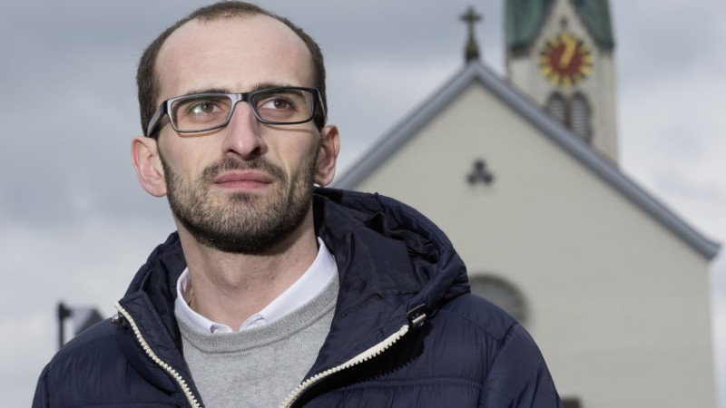
Fallbeispiel «Berufung» vs. «erfülltes Leben»
37-jähriger katholischer Priester
Konflikte mit der Institution Kirche
Depressionen
Zweifel an der Berufung, Einfluss der dominanten Mutter
Psychotherapie thematisiert spirituelle Aspekte der Berufung, der Beziehung zu Gott, der Freiheit des Willens etc.
SYMBOLBILD

Slide 30
Fallbeispiel «Schuld» I
40-jährige Frau
Depression, Alkoholmissbrauch, geschieden, vier Kinder, überfordert
Erinnert in der Therapie eine lange verdrängte Schuld – Abtreibung /reaktiviert durch den Tod ihres Hündleins
Psychotherapie greift Thema «Vergebung» auf

Slide 31
Fallbeispiel «Schuld» II
44-jährige muslimische Frau
Depression und Angststörung
Glaubt Asthmaanfall der Mutter schuld zu sein, wegen schlechter Gedanken über die Mutter
Psychotherapie thematisiert spirituelle Hintergründe, islamische Aspekte der Gnade Allahs, logischer Zusammen-hang von Gedanken und Ereignissen

Slide 32
Passung von rel-spir. Psychotherapie und Pat
Wade et al (2007)
+: Passung zwischen R/S-Intervention und Pat. – R/S korreliert mit engerer therapeutische Beziehung und besserem Outcome
–: Passung zwischen R/S von Therapeut und Pat. korrelierte nicht mit engerer therapeut. Beziehung und Veränderung aus Patientensicht.
FAZIT: evtl. ist nur die Wahrnehmung von Offenheit und die Anwendung R/S-kongruenter Methoden wichtig. (Therapeut muss nicht explizit religiös sein, kann dennoch sehr gute Beziehung schaffen, wenn er offen ist).

Slide 33
Platons Höhlengleichnis
Der griechische Philosoph Plato hat einmal versucht, die Realität unterschiedlicher Wahrnehmungen zu illustrieren. Für die Gefangenen in der Höhle sind nur die Schatten Realität, eine andere Welt ausserhalb können sie sich nicht vorstellen.
Quelle: Politeia (Buch 7, 514a-518b)
Notes:
Platons Höhlengleichnis: Quelle: Politeia (Buch 7, 514a-518b)

Slide 34
www.seminare-ps.net
Hier finden Sie viele Powerpoints zu aktuellen Themen aus Psychotherapie und Seelsorge

